Slide 1
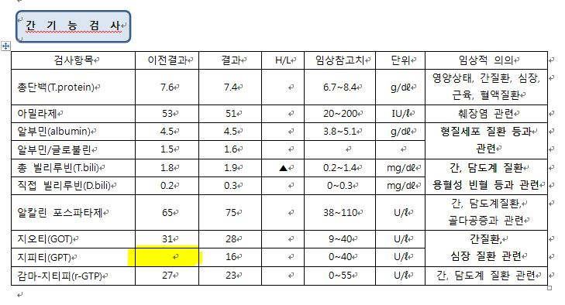
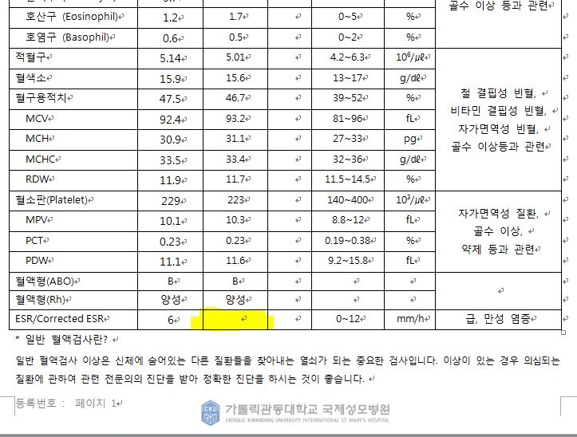
결과
출력 시,
ESR 결과, GPT 이전결과
공란으로 출력됩니다.

Slide 2
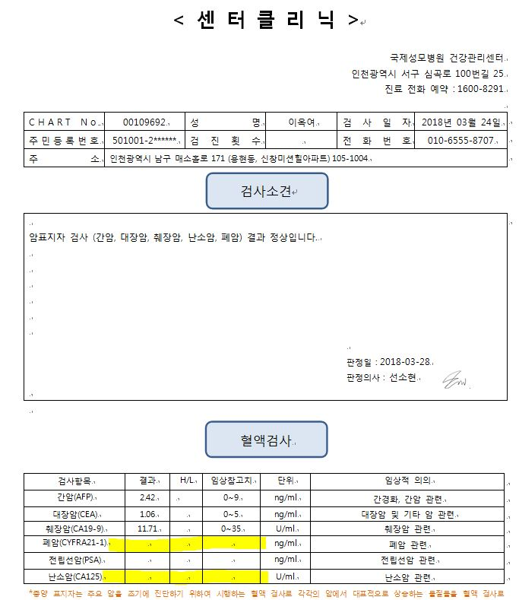
종양표지자 센터클리닉 출력 시,
폐암, 난소암 결과, 임상참고치
공란으로 출력됩니다.

